Slide 1

FARMACOGNOZIE, FITOCHIMIE ȘI FITOTERAPIE
FARMACOGNOZIA
MATERII PRIME VEGETALE
MATERII DE ORIGINE ANIMALĂ

Slide 2
FARMACOGNOZIA
FITOCHIMIA
FARMACOGNOZIA DESCRIPTIVĂ/
FARMACOBOTANICA
FITOTERAPIA

Slide 3
FITOPREPARATE/
FITOMEDICAMENTE/
FITOTERAPEUTICE
FITOCOMPLEX
EFECT TERAPEUTIC
EFECT SECUNDAR
FITOCOMPLEX

Slide 4
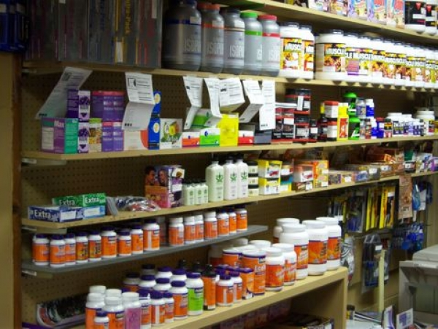
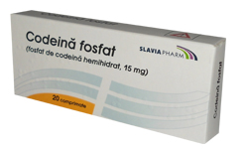

FITOPREPARATE
TIP supliment alimentar/nutritiv
TIP medicament
Gemoderivate

Slide 5
Medicament din plante
Medicament din plante cu utilizare tradițională
Produs de graniță cu alimentele, suplimentele alimentare, produsele cosmetice, dispozitivele medicale
Legislație europeană

Slide 6
IBA
SUPLIMENTELE ALIMENTARE care conțin numai vitamine și minerale se notifică la Ministerul Sănătății (Ord. 1069/2007)
Plante medicinale și aromatice utilizate ca atare, prelucrate primar sau procesate
Extracte vegetale și animale și alte produse de origine animală procesate

Slide 7
amestecuri de extracte vegetale şi animale, amestecuri ale acestora cu vitamine şi/sau minerale, inclusiv, amestecuri de vitamine şi/sau minerale cu plante medicinale şi aromatice, produse de origine animală, microorganisme, aminoacizi, grăsimi de origine vegetală şi animală şi alte nutrimente;
produse apicole: polen, păstură, lăptişor de matcă, propolis, extracte de larve de albine/trântori şi alte produse apicole, amestecuri de produse apicole şi/sau amestecuri de produse apicole cu plante medicinale şi aromatice şi/sau alte produse de origine animală şi/sau uleiuri esenţiale, vitamine, minerale şi alţi nutrienţi;
alte produse dovedite ştiinţific a fi suplimente alimentare, necuprinse în Ordinul ministrului agriculturii, pădurilor şi dezvoltării rurale, al ministrului sănătăţii şi al preşedintelui Autorităţii Naţionale Sanitare Veterinare şi pentru Siguranţa Alimentelor nr. 1.228/2005/244/63/2006 pentru aprobarea Normelor tehnice privind comercializarea suplimentelor alimentare predozate de origine animală şi vegetală şi/sau a amestecurilor acestora cu vitamine, minerale şi alţi nutrienţi sau în Ordinul ministrului agriculturii, pădurilor şi dezvoltării rurale şi al ministrului sănătăţii nr. 244/401/2005 privind prelucrarea, procesarea şi comercializarea plantelor medicinale şi aromatice utilizate ca atare, parţial procesate sau procesate sub formă de suplimente alimentare predozate

Slide 8

18.029/martie 2017
formă solidă, ca ceaiuri simple sau compuse (obţinute din diverse părţi de plante, mărunţite mai fin sau mai grosier), comprimate (acoperite sau neacoperite), capsule (tari sau gelatinoase), pulberi şi granule (în casete, pliculeţe, pachete), batoane, jeleuri, caramele şi altele similare
soluţii lichide, de tipul: siropuri, tincturi, extracte apoase, extracte hidroalcoolice, alcoolice sau glicerinice (gemoderivate), esenţe, uleiuri grase, uleiuri esenţiale şi altele, ambalate în flacoane (cu sau fără picurător), fiole buvabile şi alte forme similare
7939 medicamente
47 plante, 39 homeopate
Suplimentele alimentare
ORDINUL NR. 244/ 401/ 2005
ORD. 1228/ 244/ 63
9359/martie 2017
8673/martie 2017

Slide 9
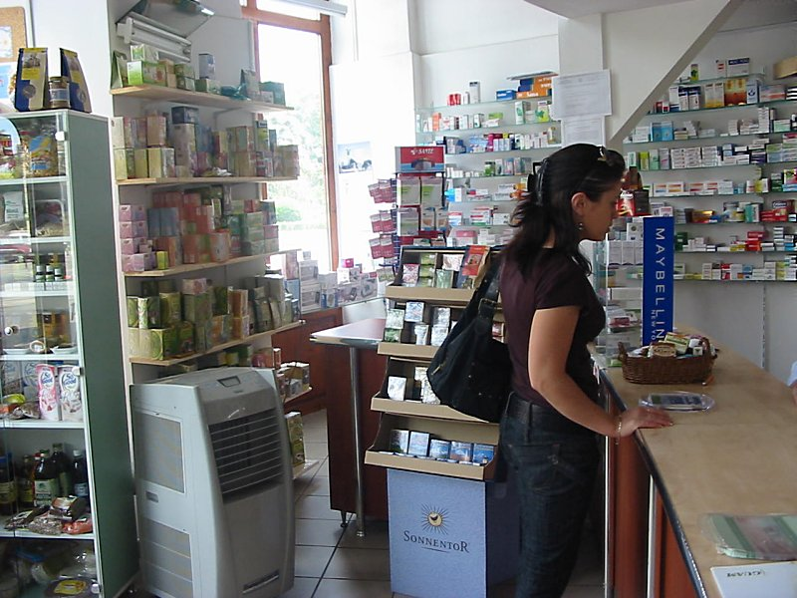

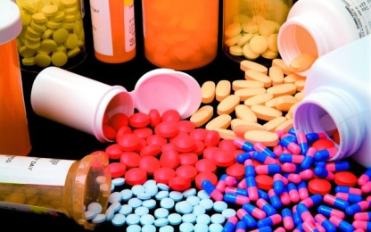
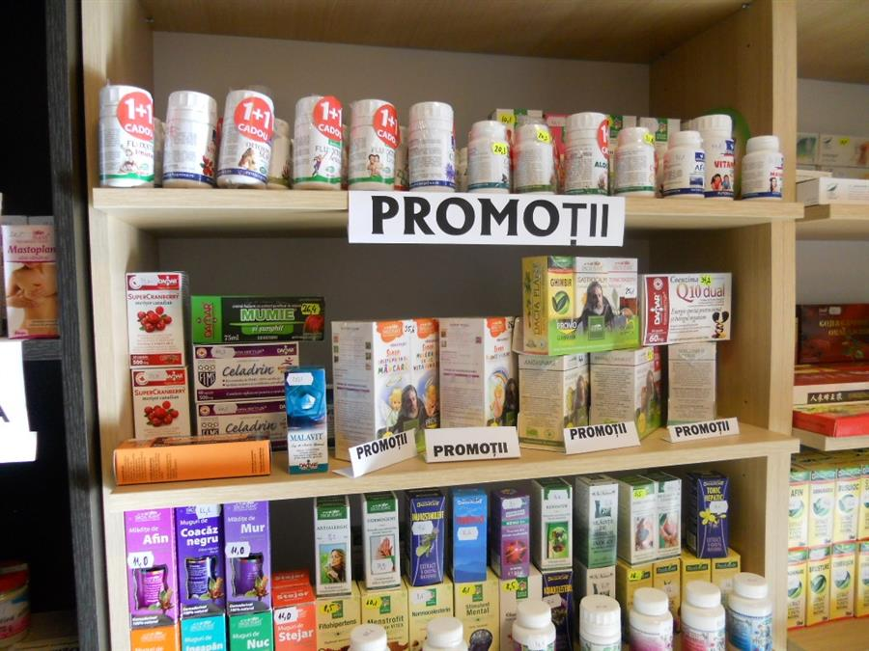
Accesibilitate
Preț de cost în general accesibil pacientului
Beneficii
Eliberare fără prescripție medicală

Slide 10
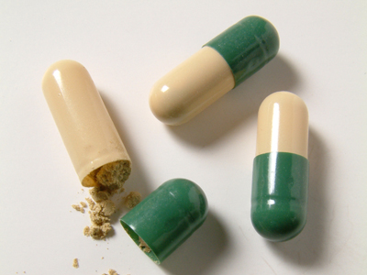
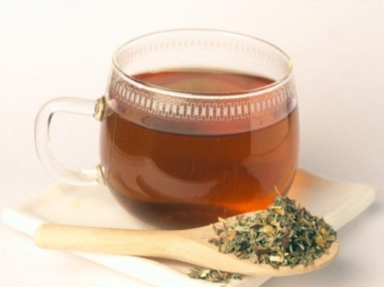
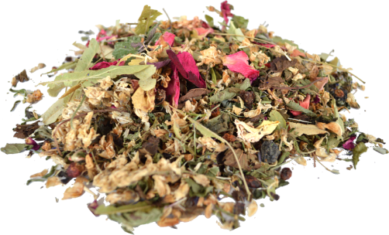
Medicamente cu extracte sau
produse vegetale
automedicaţie/
afecţiuni minore
fitocomplex
afecţiuni acute/
cronice/uşoare /medii
pa parţial cunoscute
perioadă de timp/interval
parţial standardizat
> preparate
profilactic/terapeutic

Slide 11
Principalele domenii de indicaţie pentru medicamentele din plante
Deficienţe pasagere apărute în starea de sănătate
Tratament de întreţinere sau în convalescenţă
Afecţiuni minore/medii în tratament de lungă durată
Tratament de scurtă durată până la stabilirea diagnosticului
Profilaxia bolilor infecţioase, a dereglărilor metabolice sau a unor boli degenerative
Afecţiuni cronice rezistente la chimioterapice

Slide 12
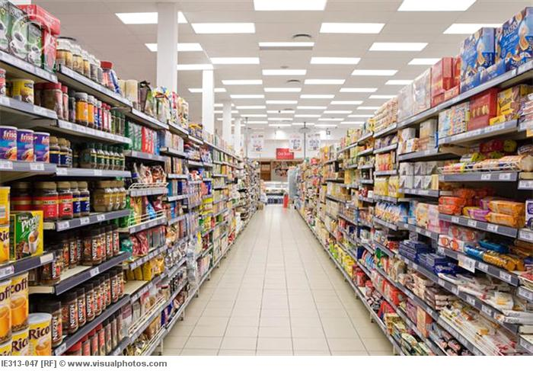

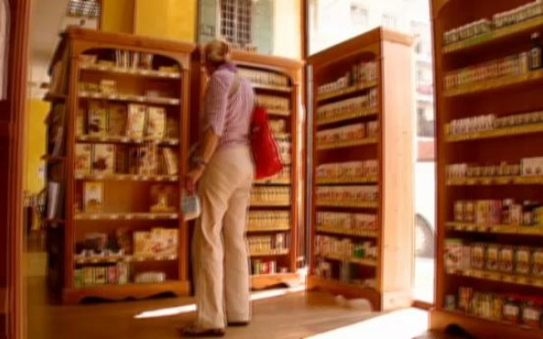
SĂ NE PUNEM ACESTE ÎNTREBĂRI
Care sunt riscurile la care vă supuneţi
dacă luaţi acest supliment?
În ce perioadă a zilei, înainte sau după masă, la ce interval de timp?
Cum se administrează ?
Ce beneficii asupra sănătăţii vă aduce
acest produs?
Pentru cât timp se poate administra produsul fără niciun risc ?
Se înghite cu apă,
cu ceai?
Care este doza corectă pe care trebuie
Administrată pentru a avea eficienţă maximă?

Slide 13
FITOPREPARATELE
TIP SUPLIMENT
EFECT SECUNDAR
EFECT TERAPEUTIC
APORT DE VITAMINE
APORT DE MINERALE
SUPLIMENTE ALIMENTARE
NUTRIENȚI

Slide 14
ORGAN/FRAGMENT DE ORGAN
PRODUS VEGETAL
FR X, FE8, PV – plantă, algă, ciupercă, lichen, fragmentat, întreg / o parte de plantă, prelucrat prin uscare, rareori proaspătă
PV – exudate, ulei volatil, lipide, gume, rezine (produși de metabolism)
miere, lanolină, cetaceum, propolis
PRODUS ANIMAL

Slide 15
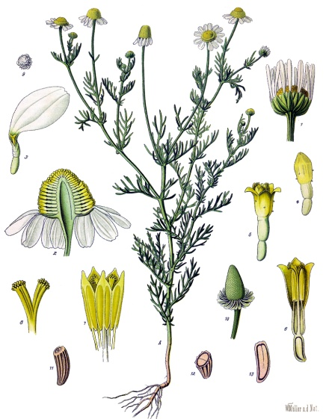
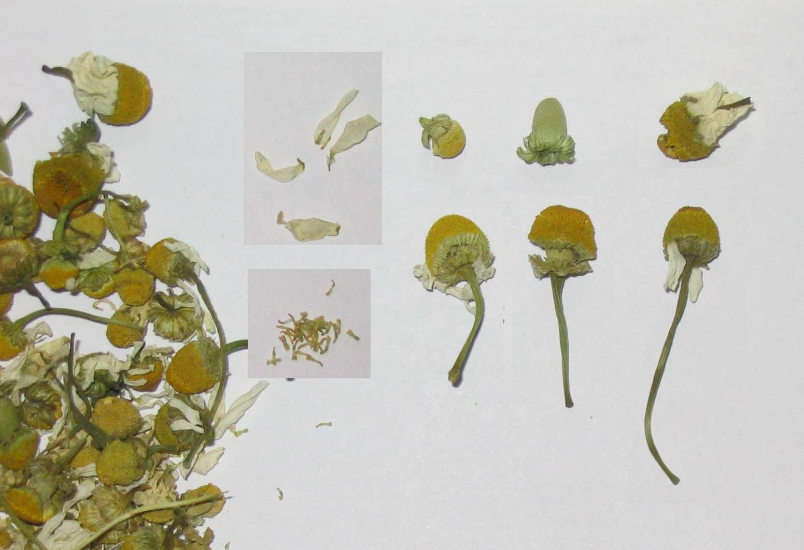
plantă medicinală
produs vegetal

Slide 16
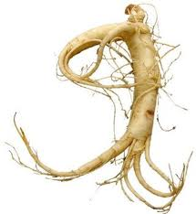
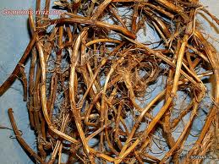
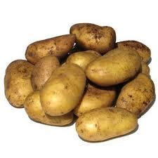
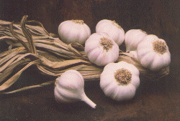
Radix
Rhizoma
Tubercula
Bulbus
ORGANE SUBTERANE

Slide 17
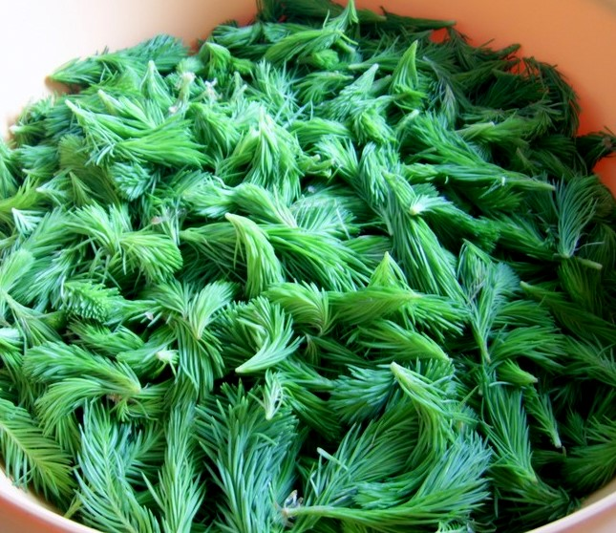
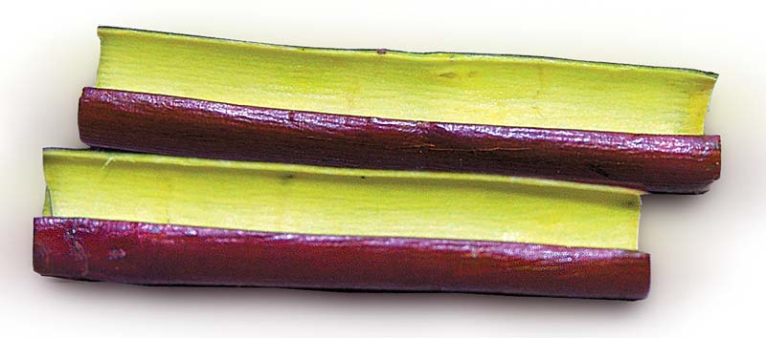
ORGANE SUPRATERANE
Gemmae
Cortex

Slide 18
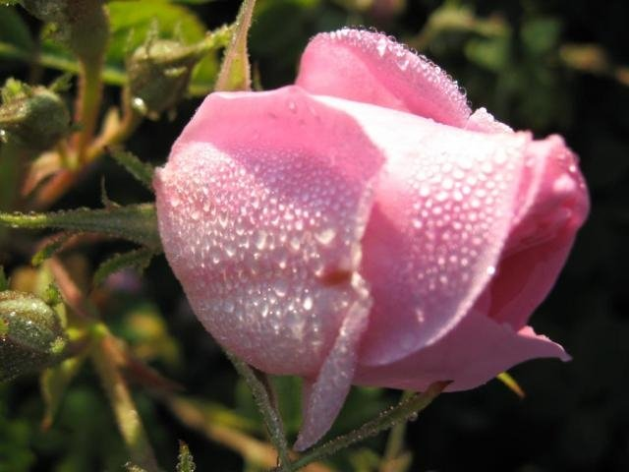

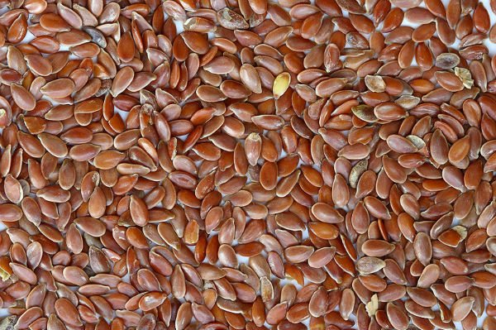
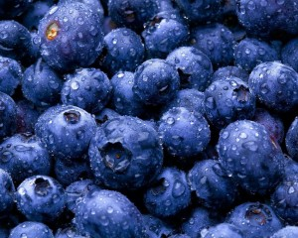
Folium
Flores/Flos
Semen
Fructus

Slide 19
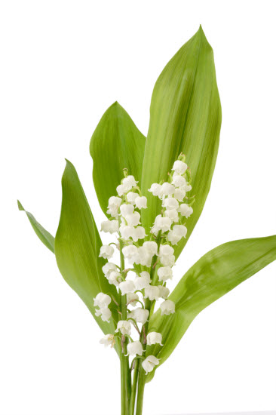
Herba

Slide 20
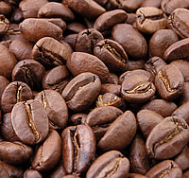
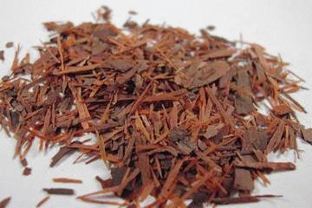
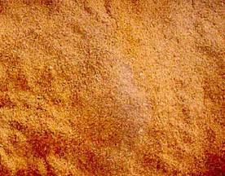
IN TOTO
CONCISSUM
PULVERATUM

Slide 21
DENUMIRE PV - BINARĂ
GENUL/SPECIA
TIPUL DE ORGAN VEGETAL
ALTHAEA OFFICINALIS
MATRICARIA CHAMOMILLA
ALTHAEAE RADIX
CHAMOMILLAE FLOS

Slide 22
DIGITALIS PURPUREAE FOLIUM
FOENICULI DULCIS FRUCTUS
FOENICULUM VULGARAE SP. VULGARAE VAR. DULCIS
DIGITALIS PURPUREA
LIQUIRITIAE RADIX NON MUNDATA
LIQUIRITIAE RADIX MUNDATA
LIQUIRITIAE RADIX BISMUNDATA
MYRTILLI FRUCTUS RECENS
MYRTILLI FRUCTUS SICCUM
SAPONARIAE ALBAE RADIX
SAPONARIAE RUBRAE RADIX
IPECACUANHAE INELATAE MINORIS RADIX
IPECACUANHAE INELATAE MAJORIS RADIX

Slide 23
OPIUM
CYNOSBATI FRUCTUS
PROPOLIS
BENZOE
Excepții!!!

Slide 24
ETAPELE OBȚÍNERII UNUI
PRODUS VEGETAL
RECOLTARE/COLECTARE
DECORTICARE/
MUNDARE
STABILIZARE/
FERMENTARE
SORTARE
USCARE
SORTARE
CONDIȚIONARE
AMBALARE
DEPOZITARE

Slide 25
Produs vegetal
supliment
fitomedicament
Materii prime calitative

